Slide 1
ALTERNATIVNO FINANCIRANJE SISTEMA ZDRAVSTVENIH DEJAVNOSTI V RS
(29. srečanje zasebnih
zdravnikov in zobozdravnikov Slovenije)
Gabrijel Škof, Jani Gracar

Slide 2
Adriatic Slovenica: znanje in izkušnje
1990 nastanek Adriatica
500.000 zavarovancev
1,7 mio polic
300 mio EUR premije
1993 začetek trženja dopolnilnih zdravstvenih zavarovanj (DZZ)
300.000 zavarovancev DZZ
100 mio EUR premije DZZ

Slide 3
Učinkovito upravljanje: Ahilova peta javnega zdravstvenega sistema
Učinkovit sistem je možen
zberemo in upravljamo 100 mio EUR letno (cca 500 mio EUR vse tri zavarovalnice na trgu)
zakon omejuje nabor podatkov o poravnanih doplačilih k zdravstvenim storitvam – izvajamo „logične kontrole“
Vseeno na letni ravni odkrijemo za okoli 1 mio EUR napak ⇒ 10 x učinkovitejši od ZZZS (ki ima dostop do VSEH podatkov o porabi denarja)
dodatna zdravstvena zavarovanja
100 % nadzor nad izvajanjem storitve – v 10 dneh do specialista
95 % zadovoljnih zavarovancev

Slide 4
Reforma: katera so bistvena vprašanja?
kakšen vzorec zagotavljanja zdravstvene (socialne) varnosti prebivalstva bi zagotavljal njegovo največjo učinkovitost, vzdržnost in uspešnost?
kaj je treba spremeniti v sedanji ureditvi, kaj odpraviti oziroma kaj uvesti na novo?
kaj se želi doseči s spremembami in na kakšen način?
kakšno naj bi bilo razmerje med javnimi in zasebnimi sredstvi v sistemu in katera bodo zagotavljali država, zavezanci za prispevke, zavarovanja ali uporabniki sami?
kako urediti zbiranje sredstev, da bosta zagotovljeni pravična solidarnost v obveznem socialnem zavarovanju in učinkovita vzajemnost v pogodbenem zavarovanju?
kako s financiranjem zagotavljati racionalnost, učinkovitost in uspešnost v zdravstveni dejavnosti ter dejavnosti dolgotrajne oskrbe in kakšen instrumentarij pri tem uporabiti?
kakšna je lahko socialno politično sprejemljiva dinamika sprememb, kako dolgo naj bo prehodno obdobje in kako obvladovati pritiske interesnih skupin?

Slide 5
Reforma: katera so bistvena področja sprememb?
jasna določitev vlog in pristojnosti deležnikov na makroravni (država, MZ, ZZZS, zbornice, združenja izvajalcev, civilna združenja, zavarovalnice) - upravljanje sistema
določitev seznama / kataloga pravic, ki jih financirajo obvezna zdravstvena zavarovanja
ureditev in delovanje obveznih zdravstvenih zavarovanj (socialno in pogodbeno)
določitev, organiziranje, upravljanje in vodenje mreže javne zdravstvene službe
določitev, organiziranje, upravljanje in vodenje mreže javne službe za dolgotrajno oskrbo in zavarovanja za dolgotrajno oskrbo

Slide 6
Katalog pravic iz OZZ: odločanje o obsegu pravic
obvezno
socialno
zavarovanje
Notes:
a

Slide 7
Katalog pravic iz OZZ: predlog financiranja pravic / storitev
zdravniške organizacije
Ekonomska fakulteta
Slovensko zavarovalno združenje
Adriatic Slovenica
…
Notes:
a

Slide 8
Scenarij „primarna raven“: delitev in razlogi
vzpostavitev (nacionalnega) asistenčnega triažnega sistema
financiranje programov krepitve zdravja in preventivnih aktivnosti
financiranje programov za obvladovanje kroničnih bolezni (»disease management programs«)
vzpostavitev vzpodbud za zavarovane osebe zaradi zdravega načina življenja
vzpostavitev vzpodbud za izvajalce za izvajanje storitev, ki se jih (danes) navadno izvede na višji ravni
vzpostavitev sistema bonus / malus za osebe, ki se izpostavljajo raznim tveganjem za poškodbe izven dela (v cestnem prometu, izpostavljene športne aktivnosti, popoldansko delo, objestnost, nespoštovanje predpisov, itd.)
optimizacija procesov povezovanja primarne in sekundarne ravni zdravstvene dejavnosti
implementacija ostalih zavarovalniških mehanizmov, ki vplivajo na povpraševanje in na ponudbo zdravstvenih storitev (franšiza, no-claim bonus, …)
dvig informatiziranosti poslovnih procesov pri izbranih osebnih zdravnikih, ipd.
Notes:
a

Slide 9
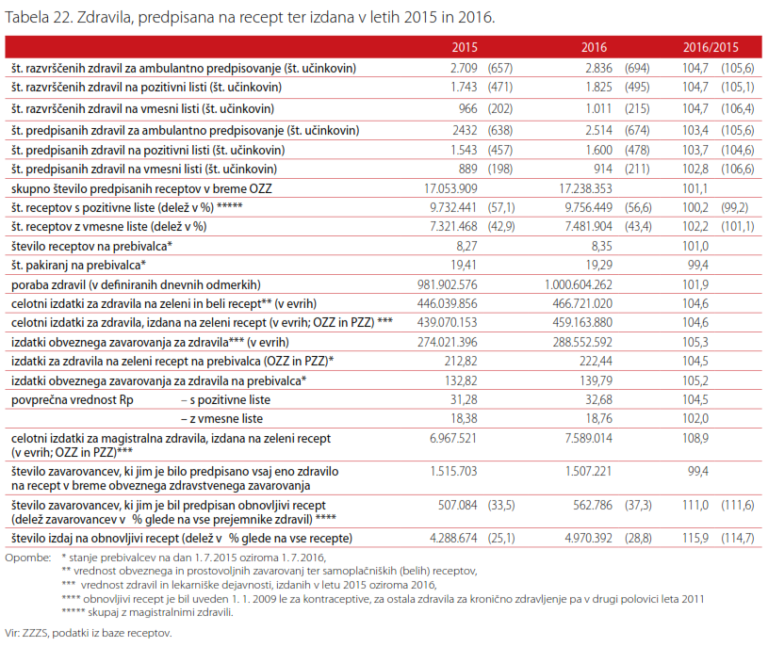
Scenarij „primarna raven“: podatki OZZ (2016)
Notes:
a

Slide 10
Scenarij „primarna raven“: podatki DZZ (2016)
Notes:
a

Slide 11
Scenarij „primarna raven“: skupni strošek
Notes:
a

Slide 12
Scenarij „primarna raven“: vpliv financiranja na delovanje sistema
Notes:
a

Slide 13
Razprava☺

